Slide 1
Сучасні тенденції у обладнанні та розташуванні офісів
Стиль, як спосіб життя

Slide 2
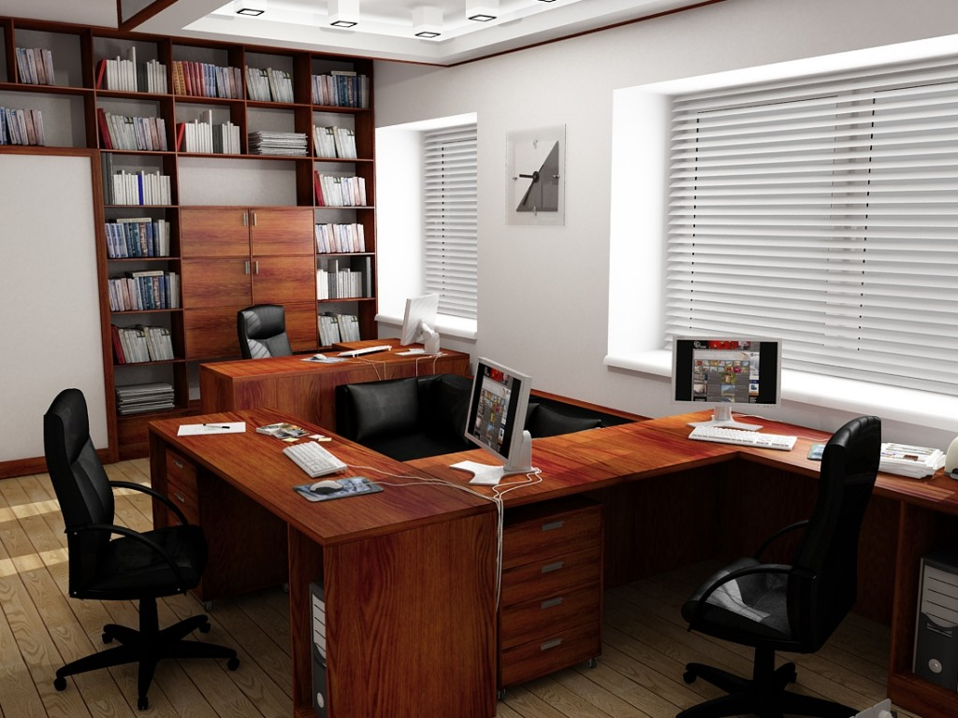

Slide 3
Які ж основні тенденції в оформленні сучасного середньостатистичного офісу?
Стрімкий ритм життя вимагає швидкості прийняття рішень, організації роботи колективу для отримання результату. Більшу частину дня ми проводимо на роботі - це основна частина дня, і хочеться щоб місце, де ми практично «живемо» було затишним і комфортним.

Slide 4
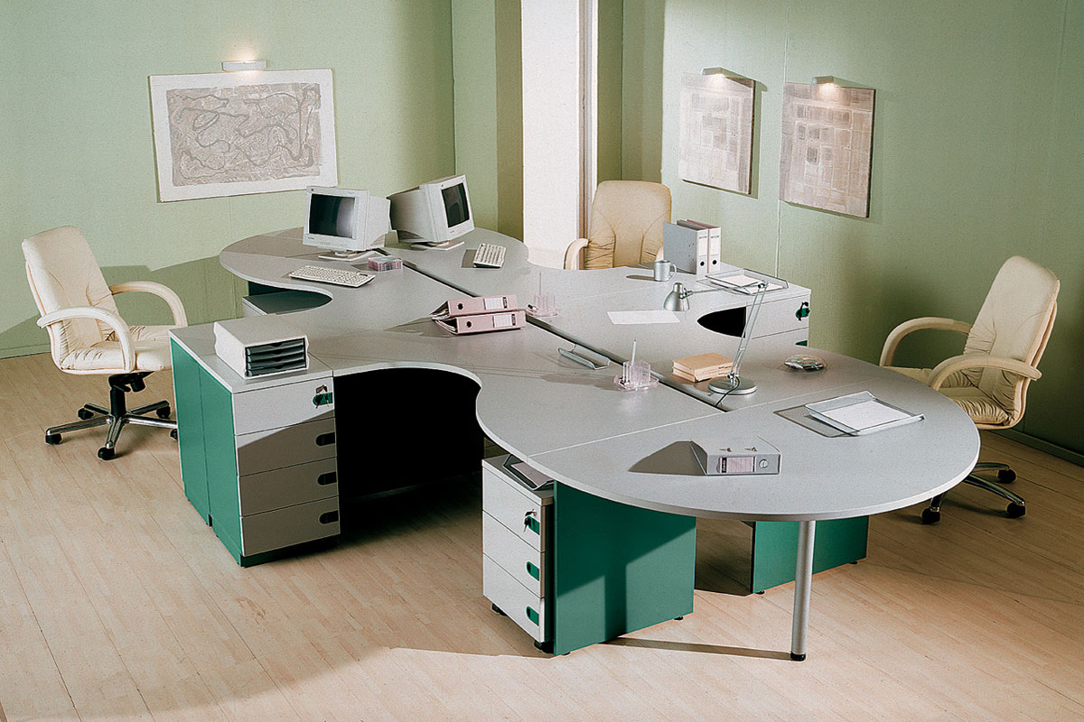

Slide 5
Гарне освітлення
Відповідно до санітарних норм в організаціях має дотримуватися певний рівень освітленості і керівник зобов'язаний це забезпечити для свого персоналу. Сучасні технології дозволяють модернізувати освітлення без шкоди для гаманця роботодавця. Одним з напрямків в оформленні приміщень стало розташування в різних місцях джерел світла, наприклад: у підлозі, в меблів, в стінах, у стелі. Таким чином стильне освітлення офісу - це м'яке розсіяне освітлення, яке дозволяє ефективно організувати простір для роботи і забезпечує сучасний інтер'єр офісу.

Slide 6
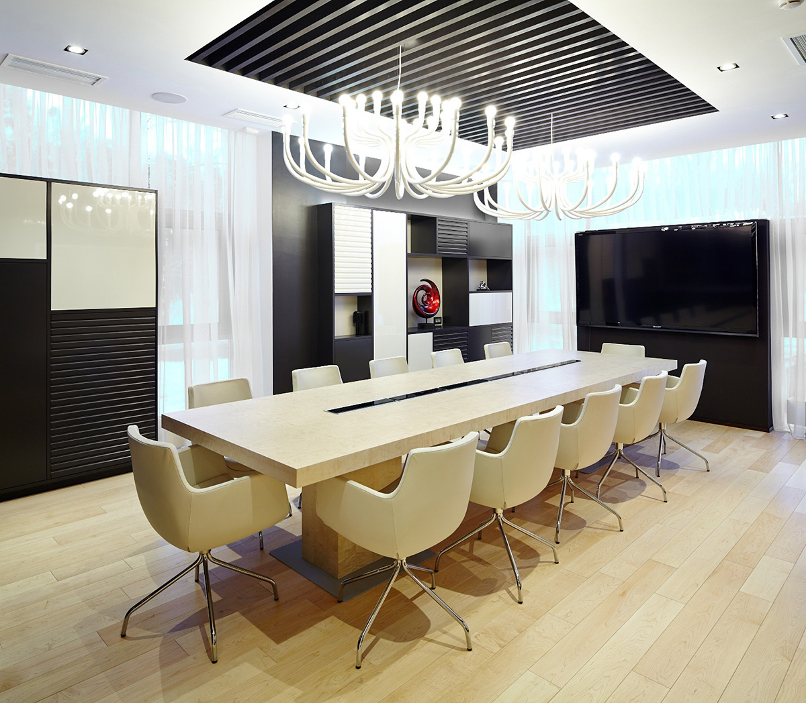

Slide 7
Сторінками історії
Якщо звернутися до історії, ще не так давно інтер'єр робочих приміщень завжди слідував духу епохи у меншій мірі, ніж приватні приміщення. Сьогодні ж офісна обстановка часто стає зразком для житла, і це невипадково: з розвитком засобів комунікації грань між будинком і офісом стала істотно тонша. Є і зворотний процес – епоха казенних дерматинові стільців пішла в минуле, конторські приміщення стають все більш затишними. У нашій статті ми розглянемо сучасні тенденції в облаштуванні офісного простору і спробуємо розібратися, для якого роду бізнесу підходять ті або інші з них.

Slide 8
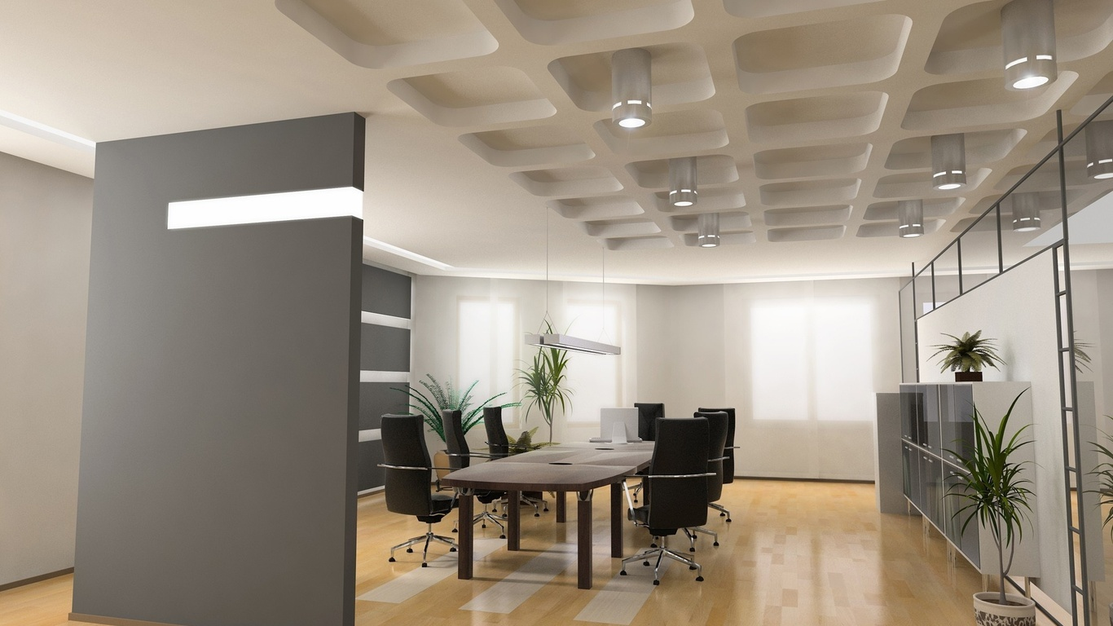

Slide 9
Ампір і класика
Саме тут у всій красі з'являється знаменитий "імперський" стиль – класицизм і його вищий прояв – ампір. По суті, це пряме і приховане цитування римської класики – чистота ліній, плавні переходи, дорогі матеріали. Це аристократизм і уособлення некріклівой багатства. Декор використовується скромно, це геральдика, мідь, бронза, срібло – все, що говорить про славу і гордість власника. Варіантами класицизму є більш легкий бідермеєр і строгий англійський стиль. Традиції в такому стилі недоторканні, але при цьому за різьбленими дубовими панелями може ховатися суперсучасний сервер, а на зеленому сукні столу "чіппендель" розташовуватися могутня комп'ютерна станція.

Slide 10
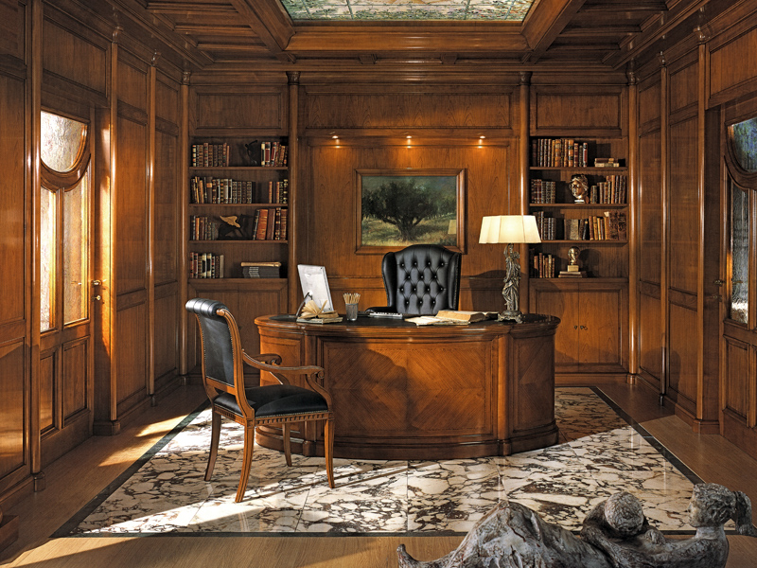

Slide 11
Модерн і Ар Деко
Легкі, витончені інтер'єри, ширми, драпрі і вигадлива меблі – все це збереглося з початку ХХ століття, який дав життя цьому чудесному напрямку, і по сьогоднішній день. Власне модерн тяжіє до пафосу й оригінальності форм. Для нього характерне використання незвичайних матеріалів в незвичайних речах. Кування, візерункове скло, гнуте дерево, неяскраві пастельні тони – все це ознаки модерну. Це стиль-гра, найяскравіше виразився в малюнках Бердслея, що імітує "ідеальну природу" всередині приміщення, – дивно красивий і дозволяє відвідувачу відразу зануритися у світ витонченого мистецтва.

Slide 12
Природне продовження модерну – стиль Ар Деко – прагне до більш яскравим, насиченим тонам і зорової нелінійності. Елементи експресіонізму, чіткі і ясні лінії – все налаштовує на творчість. Незважаючи на гадану "неділовитість", ці напрямки цілком вирішують задачі створення робочої обстановки, з поправкою, звичайно, на рід діяльності. До речі кажучи, модерн і Ар Деко тяжіють до поділу простору на зони, що для повсякденного офісного життя важливо. Популярні сьогодні ажурні офісні перегородки, особливо з візерункового скла або вітражів, як не можна краще відповідають самій ідеї цього витонченого стилю і допомагають створити необхідну кількість приватних зон, роблячи офіс мобільним і зручним.

Slide 13
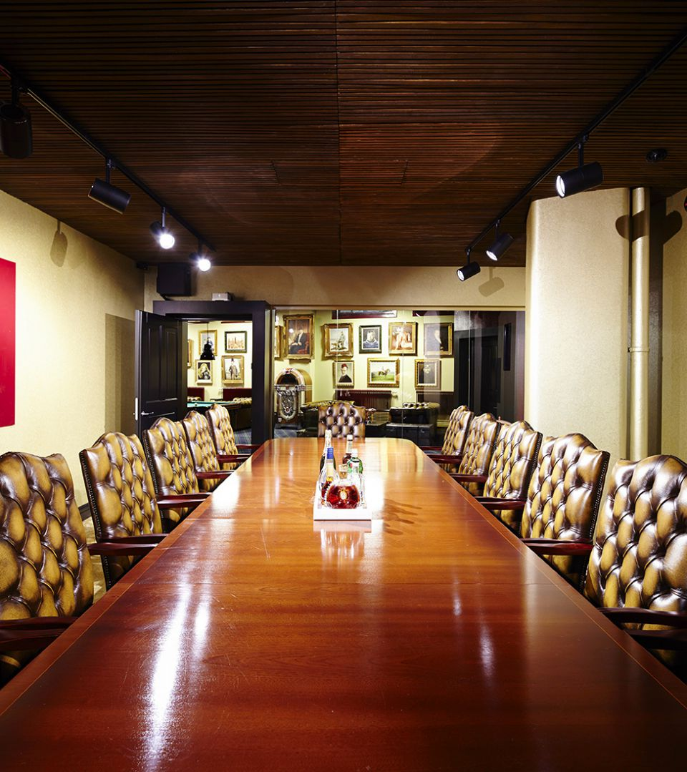

Slide 14
Функціоналізм і Hi-Tech
Хайтек – це втілена сучасність. Скажений темп міського життя, успішність, високі технології – все знайшло своє відображення в цих своєрідних інтер'єрах. Hi-Tech воліють, перш за все, динамічні фірми, що займаються творчою діяльністю на стику мистецтва і науки. Це, безумовно, IT, дизайн, реклама і тому подібні види бізнесу. При цьому функціональність не стає самоціллю – головне, людина в інтер'єрі, а не сам інтер'єр.
Один з найвідоміших світових дизайнерів Карім Рашид якось сказав: "Дизайн Hi-Tech – це щось незмірно більше, ніж декорування стін, вікон і підбір меблів. Це створення цілої інфраструктури, в якій з'єднуються аспекти фізичного, фізіологічного та соціального досвіду людини" . Дійсно, це саме той випадок, коли неординарність і технологічність інтер'єру говорить про його господарях більше, ніж будь-який рекламний буклет.
Тяжіння стилю до великих приміщень компенсується особливим моделюванням офісного простору, що включає в себе всі три виміри. Особлива увага приділяється ергономіці і зонуванню офісу.

Slide 15
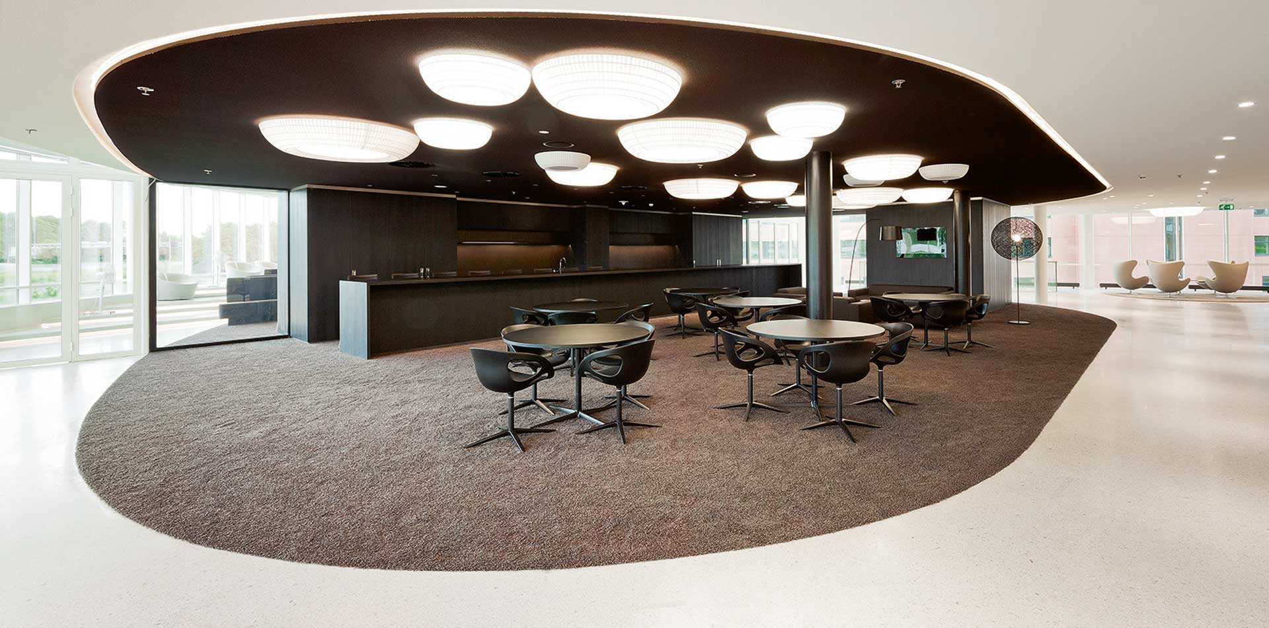

Slide 16
На початку статті ми вже говорили про те, що стиль офісу – це не тільки зручність і краса. Істинний стиль – це матеріалізований корпоративний дух. І чим більш яскраво він виражений, тим виразніше буде "месседж" клієнтові – "Так, ви потрапили за адресою! Ми саме те, що ви так довго шукали!". При цьому не повинно виникати плутанини: консерватизм не личить рекламному агентству, а модерн не викличе довіри у відвідувача банку. Але щоб правильно позиціонувати свою компанію, необхідна кропітка і професійна робота. Саме тому такою популярністю сьогодні користуються дизайнерські бюро. Хороший спеціаліст не тільки зрозуміє і пояснить, що потрібно конкретної компанії, але і створить готовий проект і допоможе в його практичному здійсненні.

Slide 17
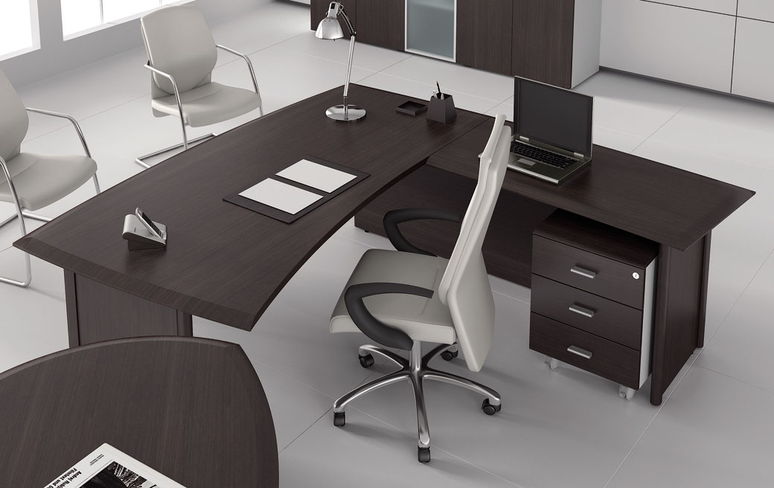

Slide 18
Як стверджують фахівці офісний інтер'єр стає все більш "прозорим". Якщо ще кілька років тому в нашій країні перевага віддавалася недорогим каркасним системам з гіпсокартонними панелями, то сьогодні модний стиль хайтек диктує необхідність використання великих поверхонь з тонованого або матованого скла. Завдяки розвитку технологій стало можливим створювати конструкції зі скла розмірами до декількох метрів, що дозволяє моделювати яскраві та запам'ятовуються інтер'єри.

Slide 19
Предмети обстановки майбутнього будуть технологічними об'єктами … Високі технології (hi-tech) і нижчі технології (low-tech) об'єднаються. Все стане єдиним і унікальним. Ми створюємо новий промислово-ділову мову спілкування – цифрову й електронну естетику … ". І, дивлячись на нові офіси успішних фірм, не можна не визнати – схоже, майбутнє вже настало!

Slide 20
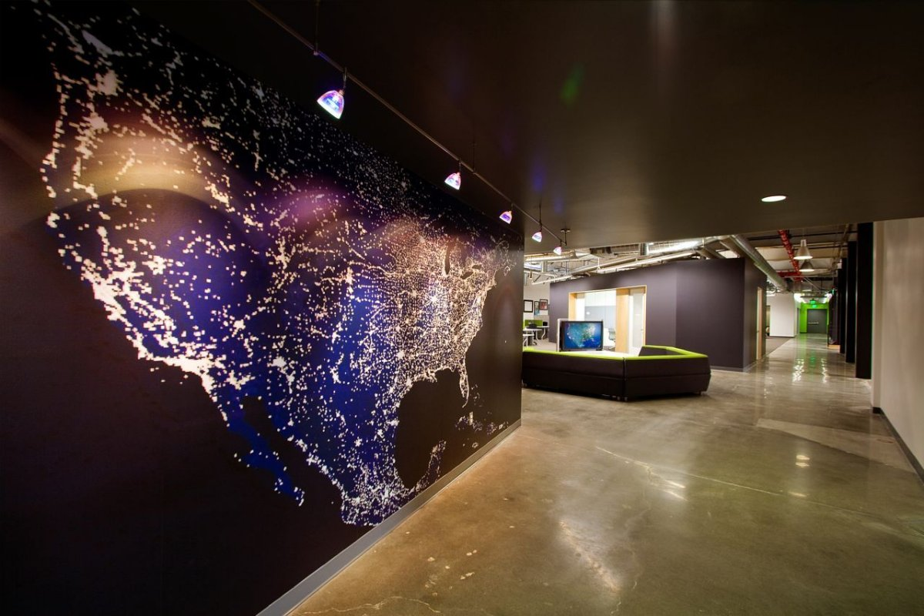

Slide 21
Корпоративна солідарність, фірмовий стиль, затишний інтер'єр - все це складові успішної роботи офісу.

Slide 22
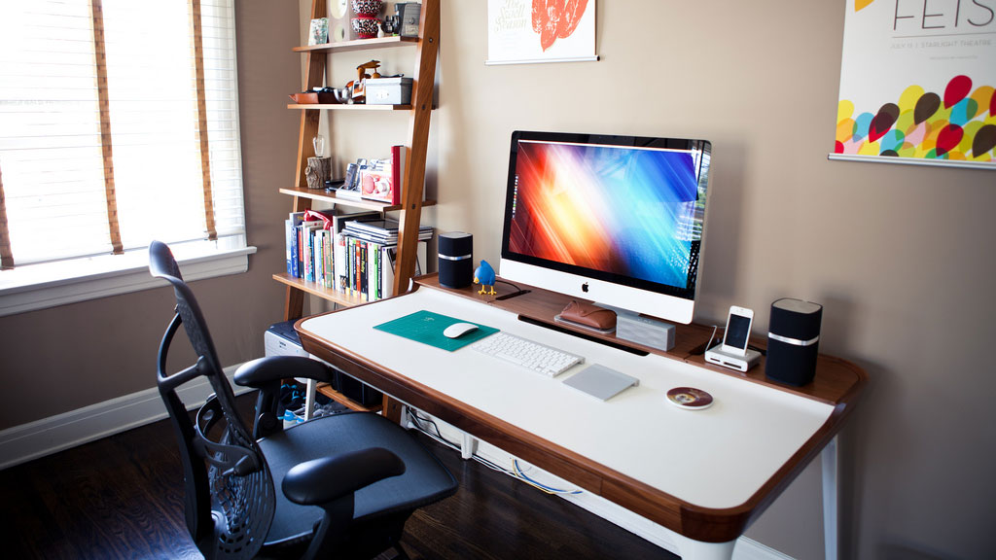

Slide 23
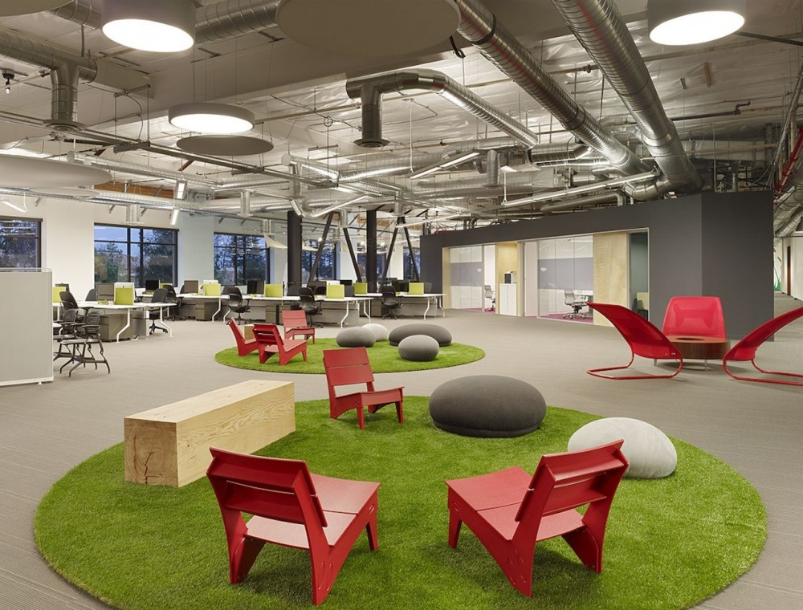

Slide 24
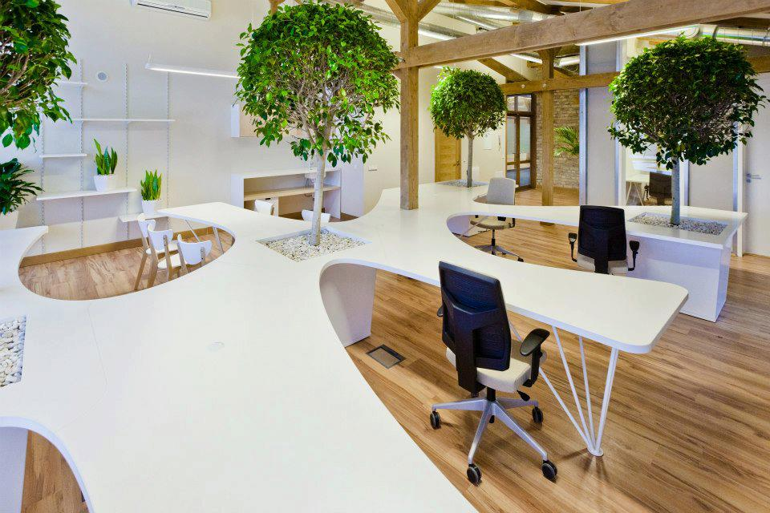

Slide 25
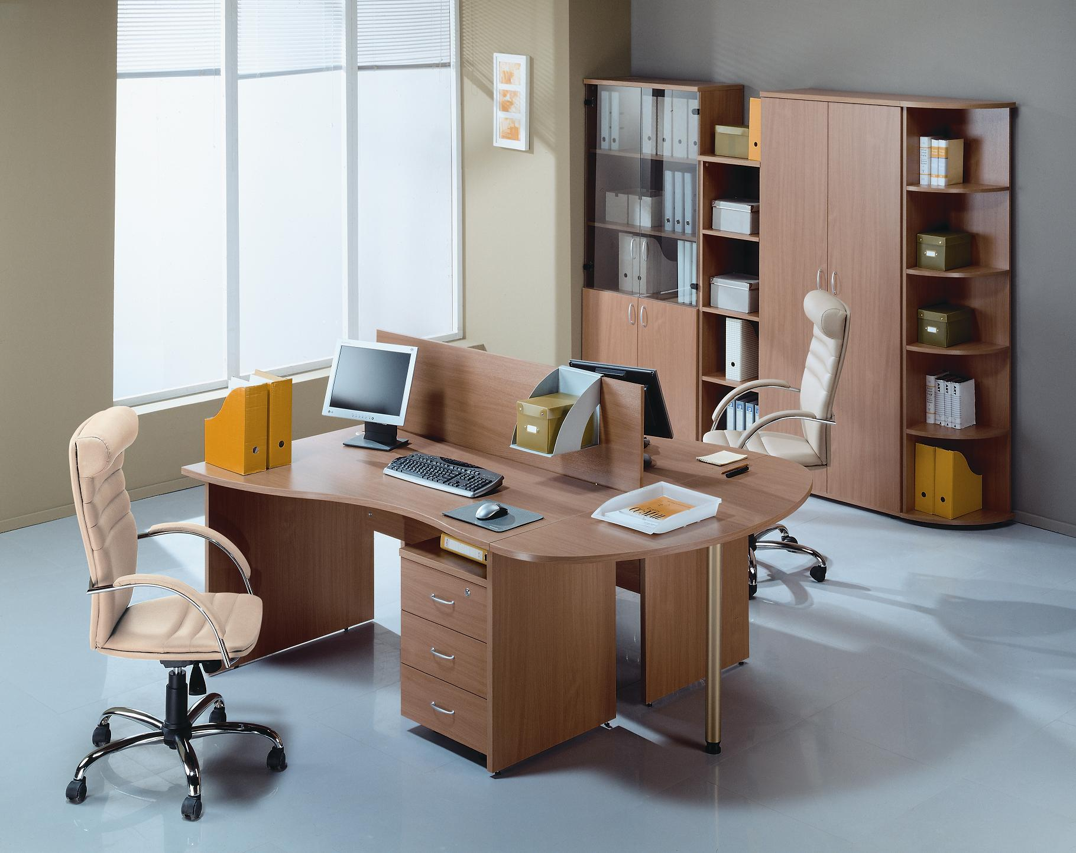

Slide 26
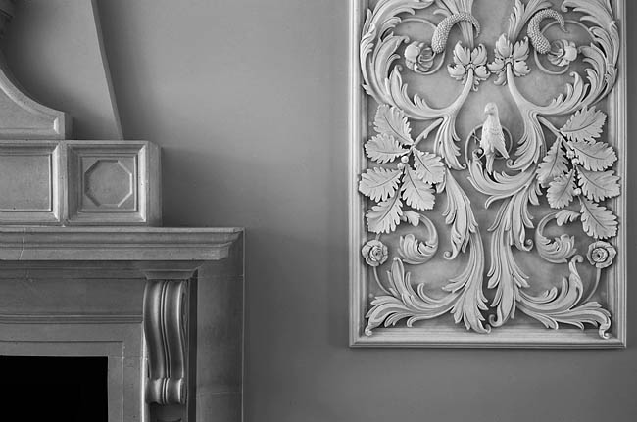
Підготувала учениця
11 _ Б класу КУ ССШ № 29
Тверезовська Крістіна.
«Мода минає, а стиль лишається назавжди».

